Slide 1


جوجل+ Google+
الفصل الأول 2018 / 2019
مهارات استخدام شبكات التواصل الاجتماعي
0731102

Slide 2
ما هو جوجل+؟
جوجل + أو جوجل بلس بالإنجليزية (Google Plus): هي شبكة اجتماعية تم انشائها بواسطة شركة جوجل عام 2011.
تعتزم جوجل تطوير شبكتها الاجتماعية لكي تكون منافسا شرسا ضد فيسبوك أكبر شبكة اجتماعية في العالم.
بلغ عدد مستخدمي الموقع في أول 16 يوم عشرة ملايين مستخدم.
من يمتلك حساب على خدمة Gmail أو موقع YouTube يملك تلقائياً حساب على جوجل+.
من يستخدم جهاز مدعم بنظام Android يملك أيضاً حساباً تلقائياً على جوجل +.
بعض محتويات المستخدم مفهرسة لتظهر على محرك البحث جوجل ويعتمد ذلك على خصائص الخصوصية التي يختارها المستخدم.

Slide 3
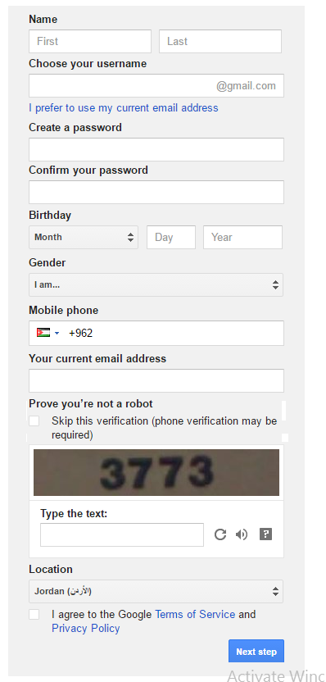
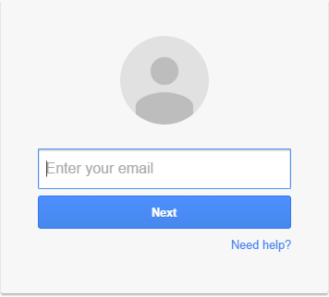
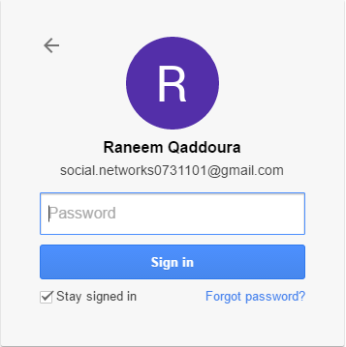
الدخول الى جوجل+
تسجيل الدخول افتح حسابًا في جوجل+

Slide 4
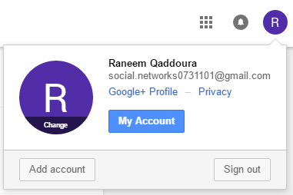
شريط الأدوات Toolbar
مكونات شريط الأدوات :
  القائمة الرئيسية وتحوي:
    الصفحة الرئيسية Home .
    اكتشف Discover.
    المنتديات Communities
    الصفحة الشخصية Profile.
    الأشخاص People.
    الاشعارات Notifications.
    الإعدادات Settings.
    ابلغ عن خطأ Report an issue.
    المساعدة Help.
  اسم الصفحة الحالية.
  البحث Search.
  تطبيقات جوجل الأخرى.
  الاشعارات Notifications.
  حساب جوجل Google Account.

Slide 5
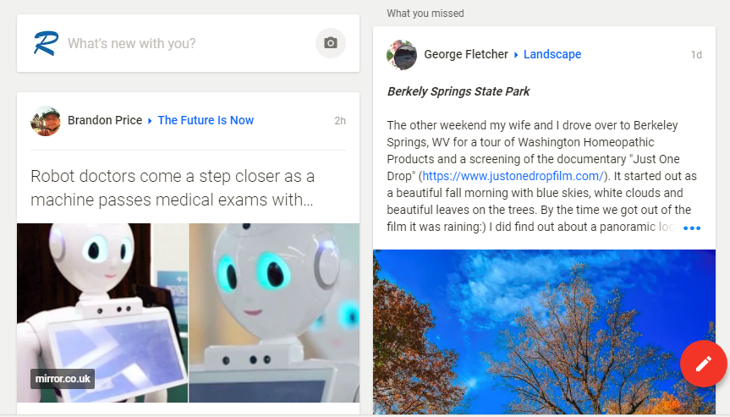
ساحة المشاركات الرئيسية home stream

Slide 6
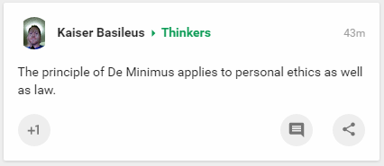
ساحة المشاركات الرئيسية home stream
في ساحة المشاركات الرئيسية في الصفحة الرئيسية Home يمكنك مشاهدة المشاركات التي يقدمها الآخرون. عند مشاهدة مشاركة في الساحة يمكنك:
  الاعجاب 1+ .
  التعليق عليها.
  إعادة نشرها.
  كتمMute .
  الإبلاغ عنها Report abuse.
  الاطلاع على نشاطات صاحب المشاركة View Activity
ويمكن تحديث حالتك Status ومشاركتها مع الاخرين.
يمكن استخدام Hashtag ضمن تحديثات الحالة لتحديد الكلمات الرئيسة في التحديث.

Slide 7
ساحة المشاركات الرئيسية home stream
لإثراء ساحة مشاركاتك الرئيسية بمحتوى ينال اهتمامك اتبع بعض المختارات أو انضم إلى بعض المنتديات لبدء مشاهدة المحتوى في الساحة.
يتم عرض محتوى مقترح قد ينال إعجابك.
يمكنك أيضًا متابعة الأشخاص حيث تظهر مشاركات شخص تتابعه في ساحة مشاركاتك الرئيسية.
ليس بالضرورة لكل من تتابعه أن يكون متابعًا لك لذا فقد لا يرى ما تشاركه.

Slide 8
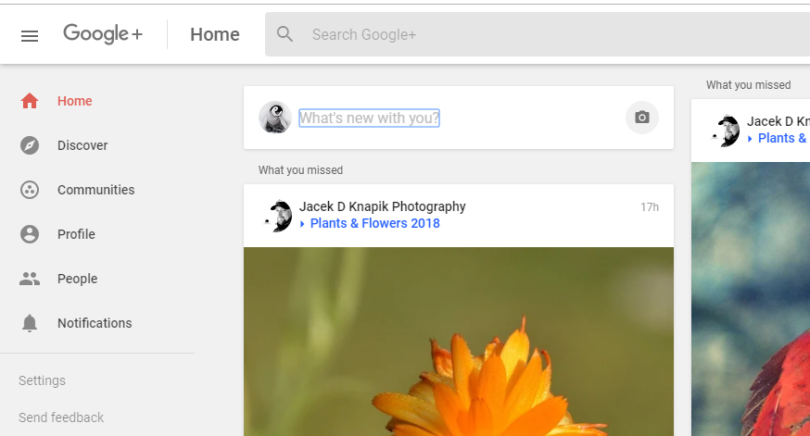
ساحة المشاركات الرئيسية home stream
لإنشاء منشور:

Slide 9

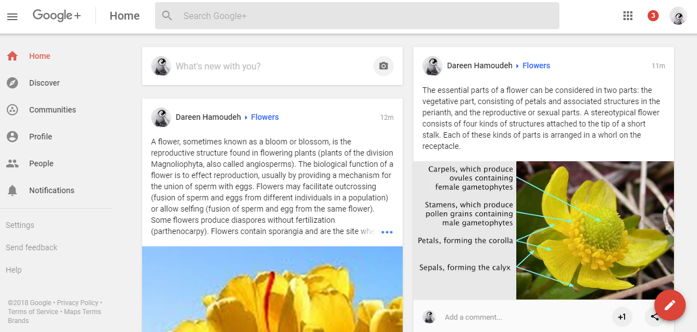
كتابة منشور
أو يمكنك كتابة منشور على جوجل + من خلال الأمر الموجود في أسفل الصفحات.

Slide 10
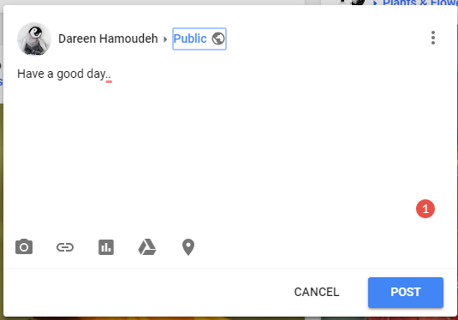
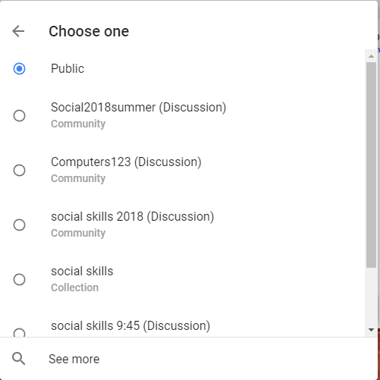
كتابة منشور
يمكنك تحديد من يستطيع رؤية منشورك أو تحديد ما إذا تود أن تنشره ليكون عام أو لتنشره على منتدى أو مختارات أو ضمن دائرة معينة أو أشخاص معينين.

Slide 11
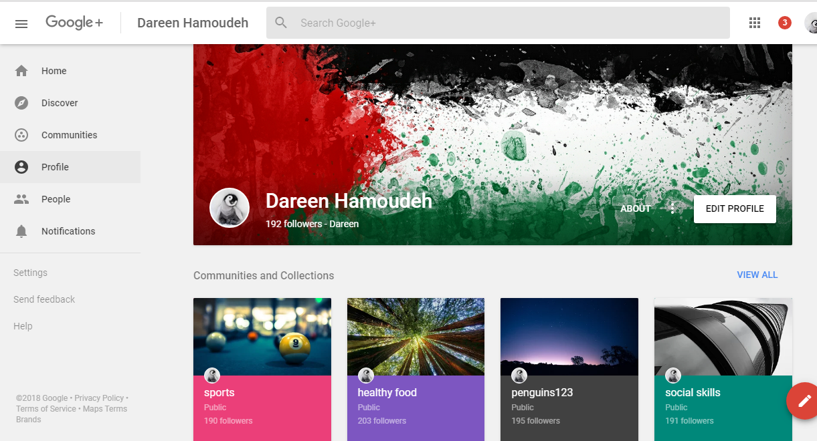
    الصفحة الشخصية Profile

Slide 12
الصفحة الشخصية Profile
من خلال صفحتك الشخصية تستطيع:
تعديل ملفك الشخصي.
رؤية منشوراتك التي قمت بنشرها.
اضافة منشور.
الدخول إلى المختارات التي أنشأتها أو التي تتابعها (سيتم الحديث عنها لاحقاً).

Slide 13
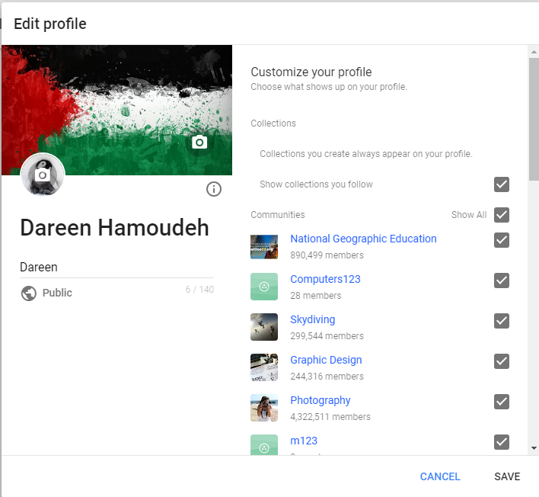
الصفحة الشخصية Profile
Edit Profile: تمكنك من تعديل ملفك الشخصي لحسابك على G+ .
عند وضع إشارة "صح" يتمكن جميع مستخدمي
جوجل بلس (عند زيارة صفحتك الشخصية)
من رؤية المختارات التي تتابعها
عند وضع إشارة "صح" يتمكن جميع مستخدمي
جوجل بلس (عند زيارة صفحتك الشخصية)
من رؤية المنتديات التي أنشأتها.
لوضع شعار يمثل صفحتك الشخصية

Slide 14
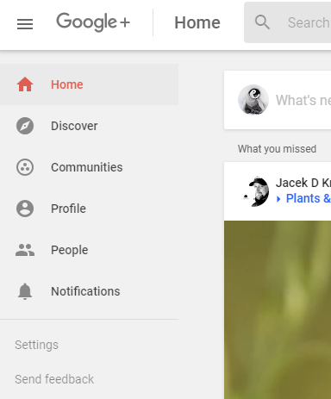
الأشخاص People
يستخدم هذا التبويب لمعرفة الأشخاص الذين تتابعهم أو الذين يتابعونك، ولتنظيم من تتابعهم في دوائر (تشبه في عملها القوائم في فيسبوك).

Slide 15
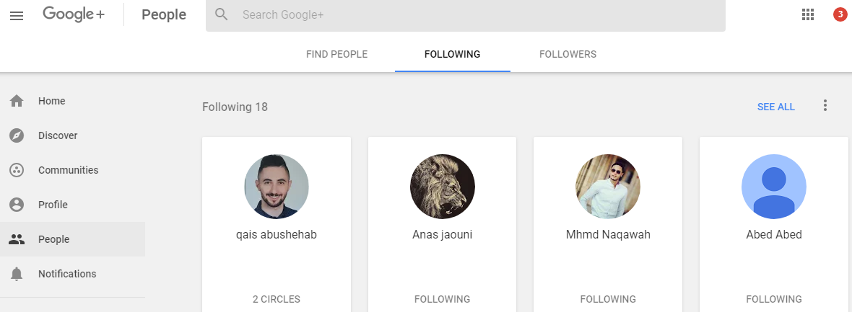
الأشخاص People
تتكون صفحة الأشخاص من:
  البحث عن أشخاص Find People.
  المتابَعون following :الاشخاص الذين تتبعهم.
  المتابِعون followers:الاشخاص الذين يتبعونك.

Slide 16
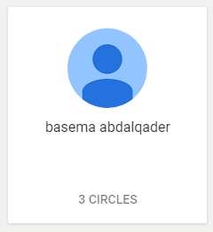
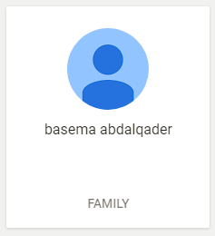
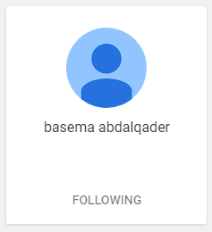
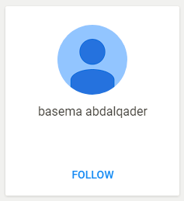
الأشخاص People
تم متابعة الشخص وقام صاحب الحساب باضافة الشخص الى 3 قوائم
تم متابعة الشخص وقام صاحب الحساب باضافة الشخص الى قائمة family وحذفه من جميع القوائم الاخرى بما فيها المتابعين following
تم متابعة الشخص وقام الموقع تلقائيا باضافة الشخص الى قائمة المتابعين following
الشخص لم يتم متابعته

Slide 17
الدوائر Circles
تستخدم الدوائر لتنظيم الأشخاص الذين تتابعهم، فلإضافة شخص إلى دائرة عليك متابعته أولاً.
يمكنك إضافة الشخص إلى دائرة أو أكثر، كما يمكنك من إزالته من أي دائرة في أي وقت.
يمكنك استخدام الدوائر للتحكم في الأشخاص الذين تنشر المشاركات إليهم. حيث يمكنك إضافة الأشخاص إلى دائرة ثم مشاركة مجموعة مختارات أو نشر مشاركة إلى هذه الدائرة حتى يراها هؤلاء الأشخاص.
يمكنك إضافة شخص إلى دائرة حتى وإن لم يكن متابعًا لك وبذلك يتسنى له رؤية المشاركات التي تنشرها لهذه الدائرة غير أنه ربما لا يرى هذه المشاركات في ساحة مشاركاته الرئيسية.
عند إضافة شخص إلى إحدى الدوائر، يمكنه رؤية جميع ما تنشره في الدائرة بما في ذلك المشاركات التي نشرتها قبل إضافته، وإذا أضافك هذا الشخص إلى دائرته، فقد تظهر مشاركاتك التي نشرتها إليه في صفحته الرئيسية.
يستطيع مستخدمي جوجل بلس معرفة الأشخاص الذين تتابعهم، إلا أنه يمكنك تغيير ذلك من الإعدادات.

Slide 18
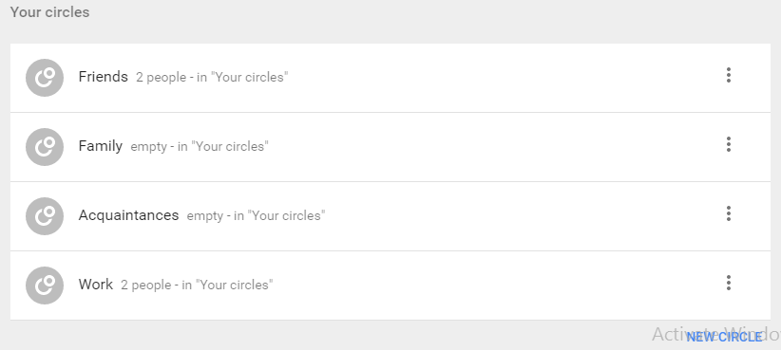
الدوائر Circles
الدوائر Circles : تتيح للمستخدمين القيام بعملية تقسيم الأصدقاء والأقارب في حلقات وفقا لتصنيفاتهم. فهناك دائرة خاصة بالأسرة ودائرة خاصة بالأصدقاء ودائرة خاصة بزملاء العمل وأخرى للعلاقات العامة وهكذا.
توجد في صفحة المتابَعون following.

Slide 19
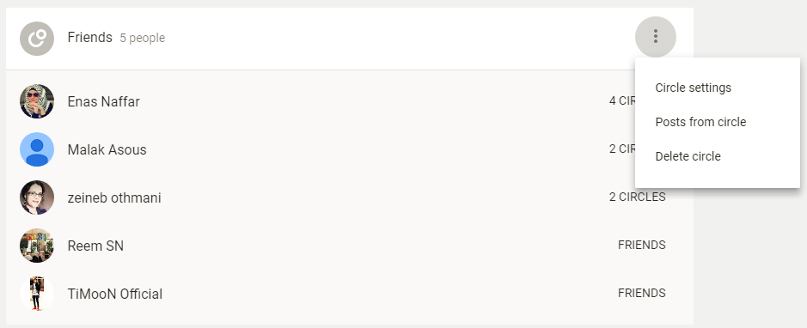
الدوائر Circles
الاعدادات
المنشورات
حذف الدائرة

Slide 20
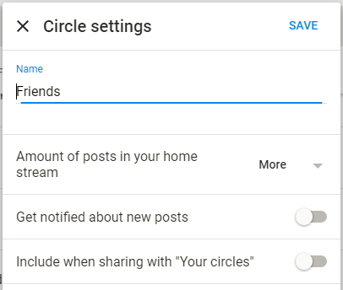
الدوائر Circles
إعدادات الدائرة
  مقدار المشاركات في ساحة المشاركات الرئيسية التابعة لك
  تلقي إشعارات حول المشاركات الجديدة
  التضمين عند المشاركة مع "دوائرك"

Slide 21
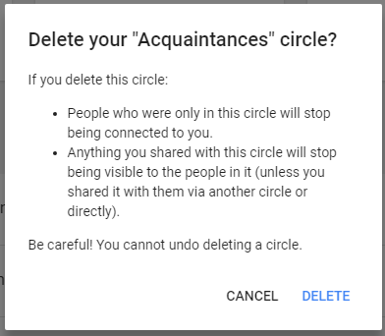
الدوائر Circles
حذف الدائرة
  سيتوقف الأشخاص الذين كانوا في هذه الدائرة فقط وغير موجودين في دوائر اخرى عن الاتصال بك.
  سيتوقف ظهور أي منشور شاركته مع هذه الدائرة للأشخاص الموجودين فيه (ما لم تشاركه معهم عبر دائرة أخرى أو بشكل مباشر).
  كن حذرا! لا يمكنك التراجع عن حذف دائرة.

Slide 22
المختارات Collections
يمكنك من خلال المختارات تنظيم المشاركات حسب الموضوعات والسماح لمتابعيك باختيار أنواع المشاركات التي يرغبون في رؤيتها منك مثل:
  إنشاء مختارات منفصلة للصور أو الوصفات أو الرياضة أو الاهتمامات الأخرى ويمكن لمتابعيك تحديد المختارات المراد الاطلاع عليها.
  إنشاء صفحة مختارات للصور الشخصية والتحديثات التي يمكن لأشخاص محددين رؤيتها.

Slide 23
المختارات Collections
عند إنشاء صفحة مختارات يمكنك:
  اختيار من يمكنه رؤية مجموعة مختاراتك ومتابعتها
  اختيار ما إذا كان الأشخاص الذين يتابعونك سيتابعون مجموعة المختارات هذه تلقائيًا أم لا
  الاطلاع على متابعي مجموعة المختارات
  النشر في مجموعة المختارات هذه
  حذف مجموعة المختارات
عند متابعة مجموعة مختارات:
  رؤية المشاركات التي يتم نشرها في مجموعة المختارات هذه في ساحة مشاركاتك الرئيسية.
  اختيار ما إذا كنت تريد الحصول على إشعارات عن مجموعة المختارات هذه أم لا
  إلغاء متابعة مجموعة مختاراتك في أي وقت
  لا يمكنك نشر منشورات في أي مجموعة مختارات تتابعها.

Slide 24
المختارات Collections
لإنشاء مختارات جديدة أو رؤية المختارات التي تتابعها، قم بالذهاب إلى Profile ثم view all

Slide 25
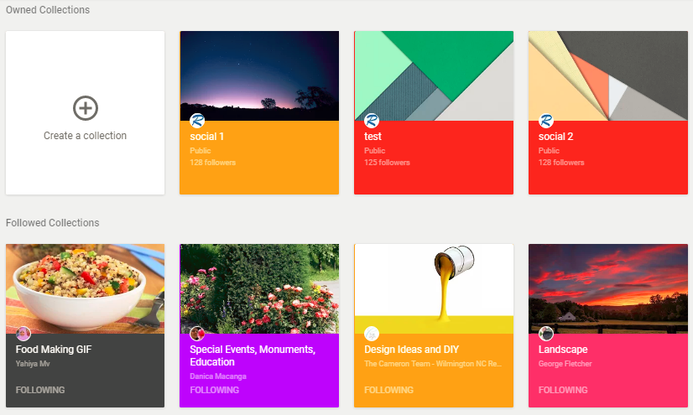
المختارات Collections
تتكون صفحة المختارات من:
  المختارات المملوكة Owned
  المختارات المتابَعةfollowing .

Slide 26
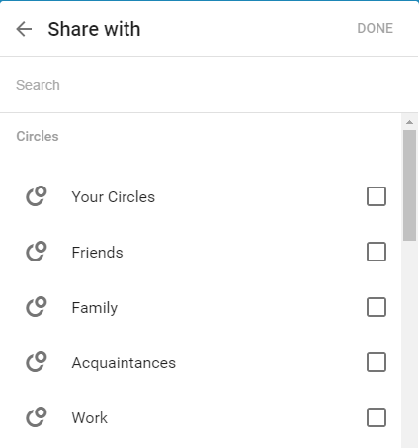
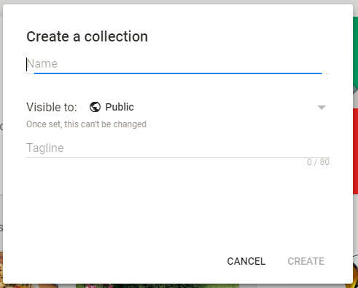
المختارات Collections
لإنشاء مختارات:

Slide 27
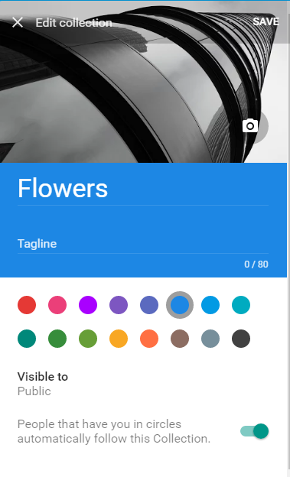
المختارات Collections
لإنشاء مختارات حدد:
  اسم صفحة المختارات
  الشعار tagline
  لون صفحة المختارات
  خصوصية صفحة المختارات
  المتابعة التلقائية

Slide 28
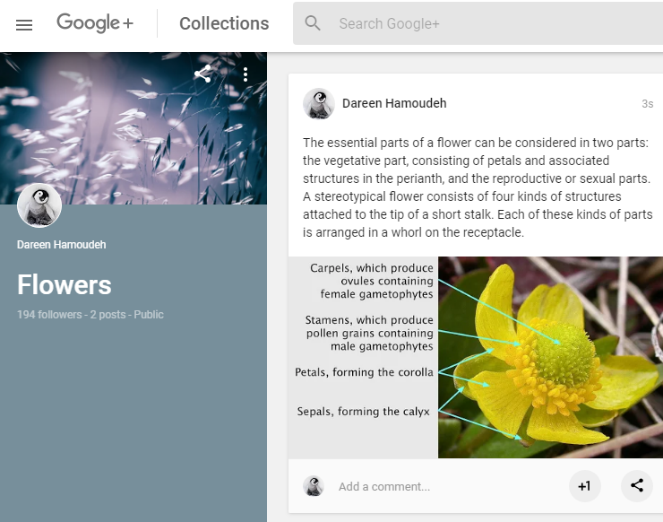
المختارات Collections
عند انشاء مجموعة المختارات ستلاحظ:
اسم صاحب مجموعة المختارات
اسم مجموعة المختارات
عدد المتابعين وعدد المنشورات والخصوصية

Slide 29
المنتديات Communities
يمكنك من خلال المنتديات مشاركة المحتوى وإجراء دردشات مع الأشخاص الذين يشاركونك اهتماماتك.
تظهر المشاركات من المنتديات التي تنضم إليها في ساحة مشاركاتك.
عند الانضمام إلى منتدى يمكنك:
  الاطلاع على المشاركات التي نشرها الأشخاص الآخرون على هذا المنتدى في ساحة مشاركاتك
  نشر المشاركات على هذا المنتدى لكي يراها الأعضاء الآخرون
  التعليق على المشاركات في هذا المنتدى
  مغادرة هذا المنتدى في أي وقت

Slide 30
المنتديات Communities
عند إنشاء منتدى يمكنك:
  اختيار من يمكنه مشاهدة المنتدى والانضمام إليه
  إضافة أشخاص آخرين كمشرفين ومالكين
  إزالة شخص من المنتدى
  الإشراف على المشاركات والتعليقات في المنتدى
  تعديل شكل صفحة المنتدى
  حذف المنتدى

Slide 31
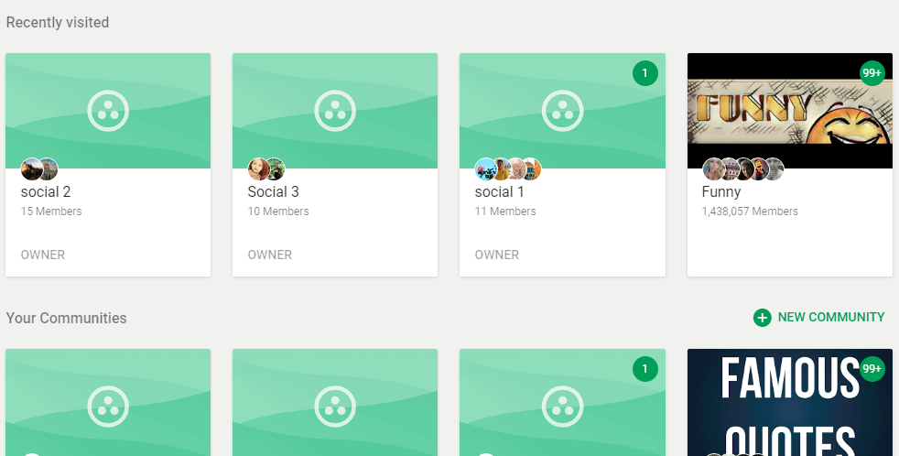
المنتديات Communities
تتكون صفحة المنتديات من:
  المنتديات التي تمت زيارتها مؤخرًا.
  منتدياتك.

Slide 32
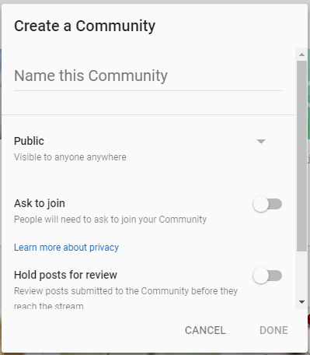
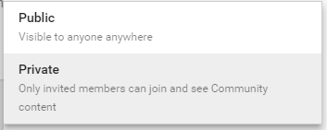
المنتديات Communities
لإنشاء منتدى:
تحديد إمكانية انضمام الأعضاء الجدد مباشرة أو بعد موافقة صاحب المنتدى
تحديد ما اذا كان يريد صاحب المنتدى أن يراجع المنشورات قبل نشرها أو لا.

Slide 33
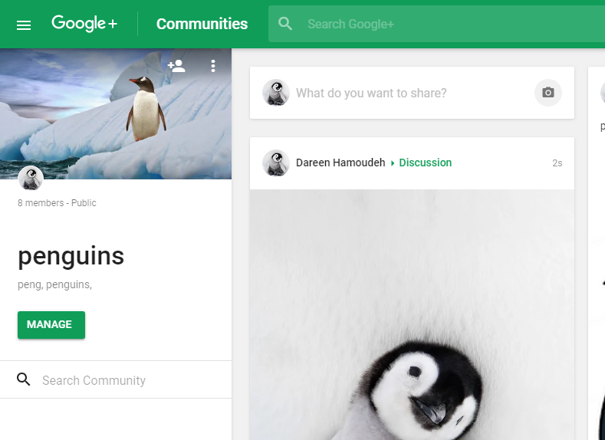
المنتديات Communities

Slide 34
المنتديات Communities
معلومات عامة عن المنتديات العامة
لا يمكن جعل المنتديات العامة منتديات خاصة في وقت لاحق.
يمكن لأي شخص الانضمام أو طلب الانضمام. ولكن إذا حصل شخص ما على رابط دعوة نشط، يمكنه الانضمام إلى المنتدى بدون طلب الانضمام.
يمكن لأي شخص الاطلاع على المنتديات العامة على الإنترنت ويمكن العثور عليها في عمليات البحث.
يمكن لأي شخص رؤية أعضاء المنتدى والمشاركات المنشورة فيه.

Slide 35
المنتديات Communities
معلومات عامة عن المنتديات الخاصة
لا يمكن جعل المنتديات الخاصة منتديات عامة في وقت لاحق.
يمكن لأي شخص لديه إذن دخول إلى رابط دعوة نشط الانضمام إلى المنتدى.
لن يتمكن أحد من الاطلاع على المشاركات سوى الأعضاء.
لن يتمكن أحد من رؤية الأعضاء والمدعوين سوى الأشخاص الذين ينتمون إلى منتدى خاص.

Slide 36
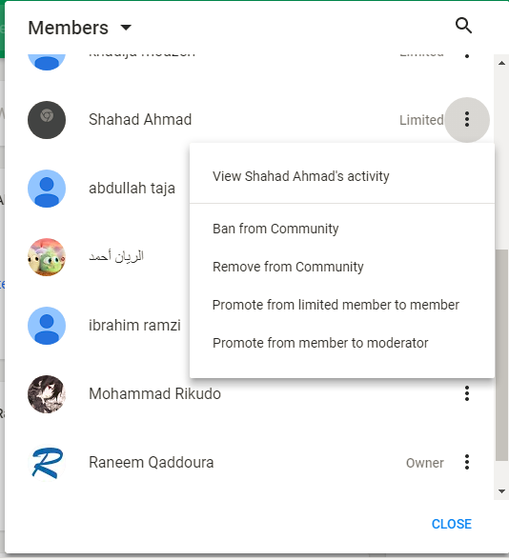
المنتديات Communities
عند إنشاء منتدى، تصبح أنت المالك، ويمكنك السماح للآخرين بالإشراف على هذا المنتدى أو إضافة مالك آخر، كما يمكنك تحديد مشاركات الأعضاء التي سيتم الإشراف عليها.

Slide 37
المنتديات Communities
يمكن لمالك المنتدى:
دعوة الأشخاص للانضمام إلى المنتدى
الموافقة على طلبات الانضمام
حظر أو إزالة الأشخاص
تعديل المعلومات المتعلقة بالمنتدى
الإشراف على المشاركات والتعليقات، بما في ذلك تثبيت المشاركات لإبرازها أو إزالة المشاركات أو التعليقات المسيئة
التنازل عن دور المالك والتحول إلى مشرف أو عضو
منح الأعضاء الآخرين دور المشرف أو المالك للمنتدى
إزالة الأعضاء الآخرين من دور المشرف أو المالك للمنتدى
حذف المنتدى

Slide 38
المنتديات Communities
يمكن لمشرف المنتدى:
دعوة الأشخاص للانضمام إلى المنتدى
الموافقة على طلبات الانضمام
حظر أو إزالة الأشخاص
تعديل المعلومات المتعلقة بالمنتدى
الإشراف على المشاركات والتعليقات، بما في ذلك تثبيت المشاركات لإبرازها أو إزالة المشاركات أو التعليقات المسيئة
التنازل عن دور المشرف والتحول إلى عضو

Slide 39
المنتديات Communities
أعضاء المنتدى:
هناك نوعان من الأعضاء:
عضو محدود limited member: لا يتم نشر منشوراته في المنتدى الا بعد موافقة مالك أو مشرف المنتدى.
عضو كامل full member: يتم نشر منشوراته في المنتدى دون انتظار موافقة مالك أو مشرف المنتدى.

Slide 40
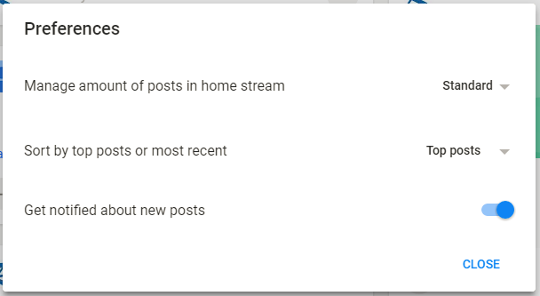
المنتديات Communities
التفضيلات

Slide 41
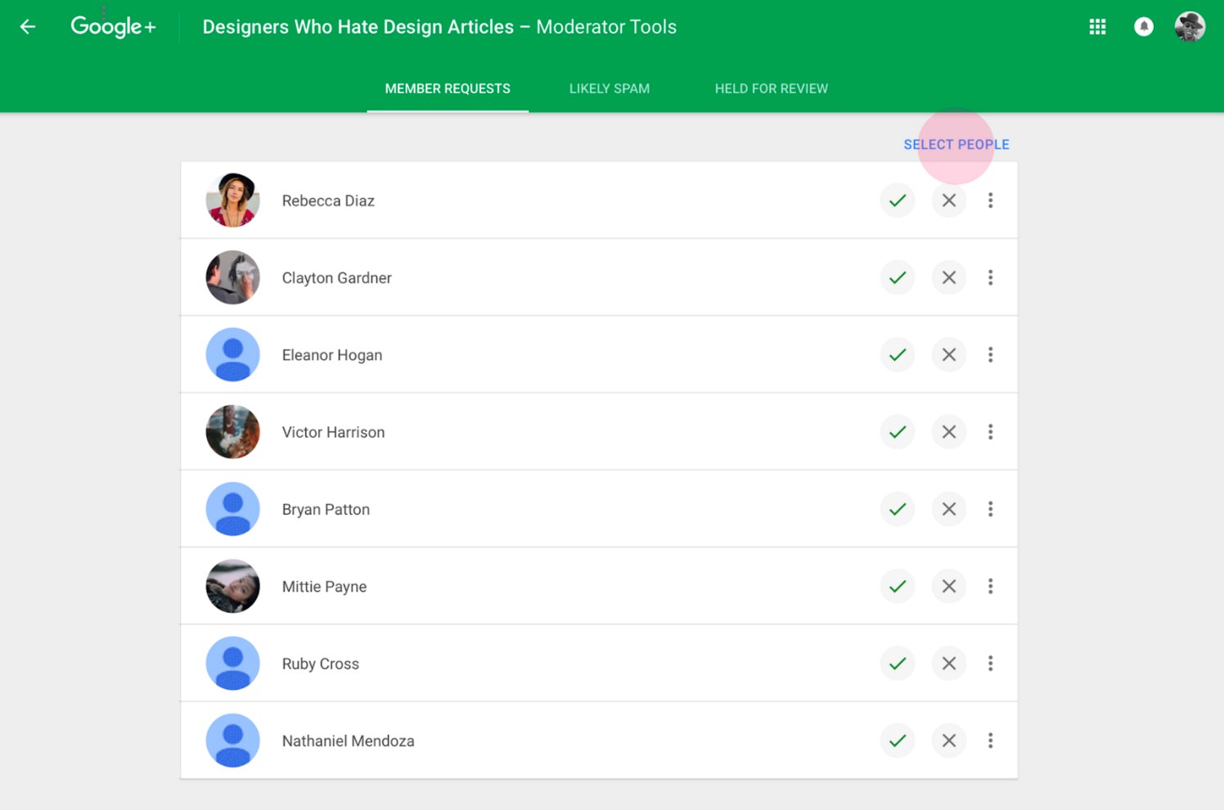
المنتديات Communities
مراجعة طلبات الانضمام
عندما يطلب الأشخاص الانضمام إلى منتدى خاص، يمكنك الموافقة على طلباتهم أو رفضها

Slide 42
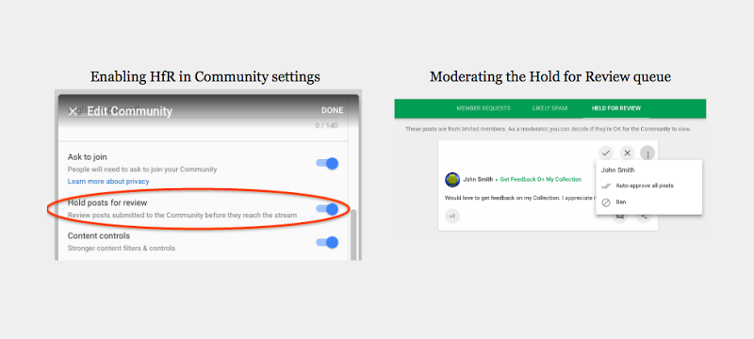
المنتديات Communities
مراجعة المشاركات
يمكن للمشرفين والمالكين مراجعة المشاركات التي يتم نشرها في المنتدى من أعضاء غير معتمدين. ويمكنك اختيار الموافقة تلقائيًا على المشاركات من مستخدم ما أو حظر الأعضاء من المنتدى لكي لا يتمكنوا من النشر أو التعليق.

Slide 43
المختارات Collections مقارنة بالمنتديات Communities
المختارات
ينشئ شخص واحد مجموعة مختارات ويديرها، ولن يتمكن أحد من النشر على مجموعة المختارات هذه سوى هذا الشخص.
يمكنك متابعة مجموعة مختارات شخص آخر لرؤية ما ينشره، ولكن لا يمكنك نشر مشاركات على مجموعة مختارات شخص آخر.
المنتديات
يمكن أن يكون للمنتديات أكثر من مالك ومشرف ويمكن للأشخاص الآخرين الانضمام إليها.
عندما تصبح عضوًا في أحد المنتديات، يمكنك النشر على هذا المنتدى. وقد يرى أعضاء هذا المنتدى مشاركاتك في ساحة مشاركاتهم الرئيسية.

Slide 44
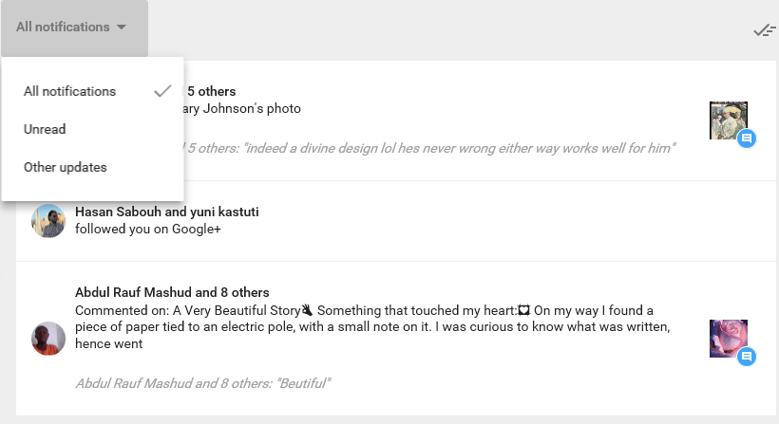
التنبيهات Notifications

Slide 45
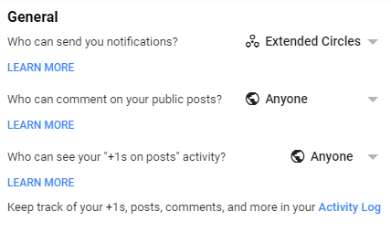
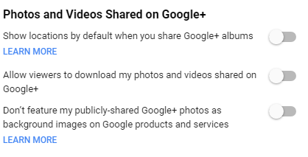
الاعدادات Settings
عام:
    مَن يمكنه ارسال تنبيه لك.
    مَن يمكنه التعليق على مشاركاتك العامة.
    مَن يمكنه رؤية +1 الذي قمت باضافتها الى المنشورات.
الصور ومقاطع الفيديو التي تمت مشاركتها على جوجل+:
    عرض الموقع الجغرافي بشكل افتراضي في ألبومات جوجل+ التي تمت مشاركتها مؤخراً.
    السماح للمشاهدين بتنزيل صوري ومقاطع الفيديو التي تمت مشاركتها على جوجل+ ‎.
    عدم وضع صور جوجل+ التي تتم مشاركتها كمميزة Featured في صور الخلفية على منتجات جوجل+ وخدماتها.

Slide 46
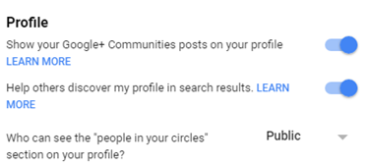
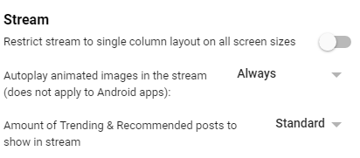
الاعدادات Settings
الملف الشخصي
    عرض مشاركاتك في منتديات جوجل+ على ملفك الشخصي.
    مساعدة الآخرين في اكتشاف ملفك الشخصي في نتائج البحث.
    مَن بإمكانه رؤية قسم "الأشخاص في دوائرك" من ملفك الشخصي
ساحة المشاركات
    تقييد ساحة المشاركات بتنسيق عمود واحد على جميع أحجام الشاشات.
    التشغيل التلقائي للصور المتحركة في ساحة المشاركات.
    كمية المنشورات الشائعة والمقترحة التي تظهر في ساحة المشاركات

Slide 47
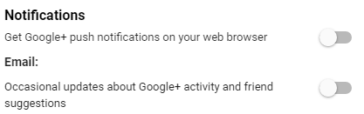

الاعدادات Settings
  إشعارات البريد الإلكتروني: تحديثات دورية حول نشاط جوجل+‎ واقتراحات الأصدقاء (المشاركات، الدوائر، المنتديات، الاستطلاعات، المختارات ... الخ).
الحساب: حذف ملفك الشخصي في جوجل +‎.

